Slide 1

القوس السعودي للاستشارات الهندسية

Slide 2
مشروع مركز تجاري
مجمع مطاعم وكفهيات وتسوق وصالات ترفيهية
القوس السعودي للاستشارات الهندسية

Slide 3
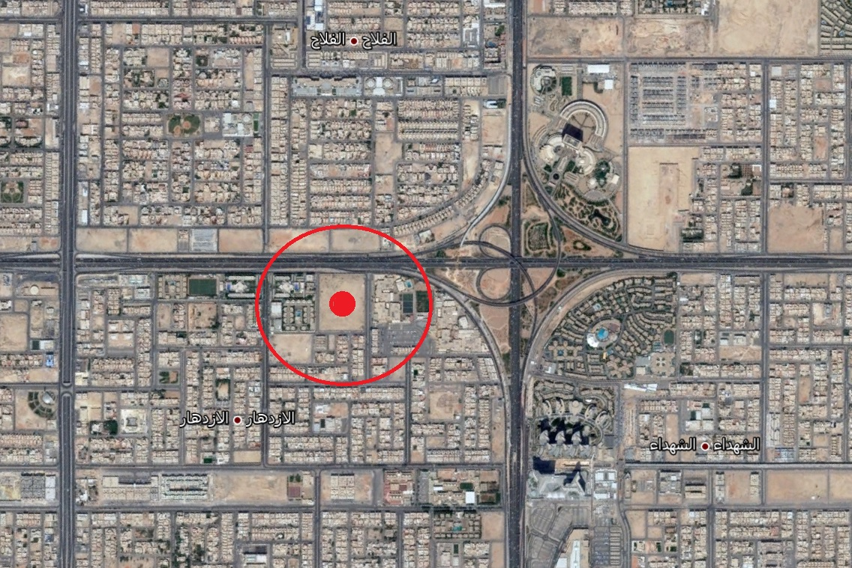
موقع المشروع
من المواقع المميزه بمنتصف الحركة التجارية و التسويقيه و الترفيهيه
ويخدم الموقع احياء سكانها من الطبقة الثرية و المتوسطه
القوس السعودي للاستشارات الهندسية

Slide 4
اهداف التصميم
- تم تصميم المشروع على ارض مساحتها 50 الف متر مربع لتلبي الاحتياج الفعلي للمنطقه و لعدم وجود مراكز تقدم نفس العناصر مجتمعه.
- صمم ليكون معلم تجاري و سياحي يستهدف الطبقه الثرية والسياح لمدينة الرياض
- ويستهدف احتياجات الاسره لقضاء اوقات جميلة للمرأه و الطفل.
القوس السعودي للاستشارات الهندسية

Slide 5
فكرة التصميم
ساحات مفتوحه تحتوي على مجمع مطاعم و صالات ترفيهيه و اماكن احتفاليه لتجمعات الناس.
عدد ست مباني مطاعم وكفهيات و مبنى ترفيهي تجاري.
موقع المشروع
يقع المشروع على الطريق الدائري الشرقي بمساحه موقع عام ٥٠٠٠٠ متر مربع و يحيط به الشوارع من جميع الجهات مما يجعل المكان متميزاً و يسهل الوصول اليه من كل اتجاه
القوس السعودي للاستشارات الهندسية

Slide 6
مكونات المشروع
يحتوي المشروع على العديد من المكونات التي تجعله يتميز عن سواه من المشاريع التجاريه في الوقت الراهن ، حيث يجمع بين الترفيه للكبار و الصغار على حد سواء والمرونه في التصميم لتسهيل الحركه داخل مكونات المشروع و هي كما يلي:-
١- سته مباني منفصله مطاعم وكفيهات مكوّنه من طابقين مع التراسات الخاصه بكلٍ على حده ذات الاطلاله على قلب المشروع بمسطح بناء ٧٢٠٠ متر مربع .
٢- مبنى مركز التسوق وصاله الترفيه على ثلاثه طوابق وبمسطح ٢٨٠٠ متر مربع ويحتوي على محلات تجاريه على اختلاف الانشطه واكشاك وصاله كبيره للترفيه والعاب الاطفال.
٣- مساحات خضراء و ممرات مشاه و جلسات خارجيه مطله على نوافير راقصه وحديقه زهور ، بالاضافه للجلسات المتعدده للزوار .
٤- قلب المشروع : و هو عباره عن ساحه شبه دائريه كبيره بمساحه ١٦٠٠ متر مربع ، لاستخدامها للفعاليات المختلفه لتكون عنصر جذب للزوار، و هي مُتنفّس للمشروع وتتوسط المباني .
٥- مواقف السيارات : و هي تكفي لاكثر من ٧٠٠ سياره بالاضافه الى طريق دائري داخل المشروع لسهوله التجول و الحركه و كذلك لدخول و خروج السيارات من و الى المشروع .
القوس السعودي للاستشارات الهندسية

Slide 7
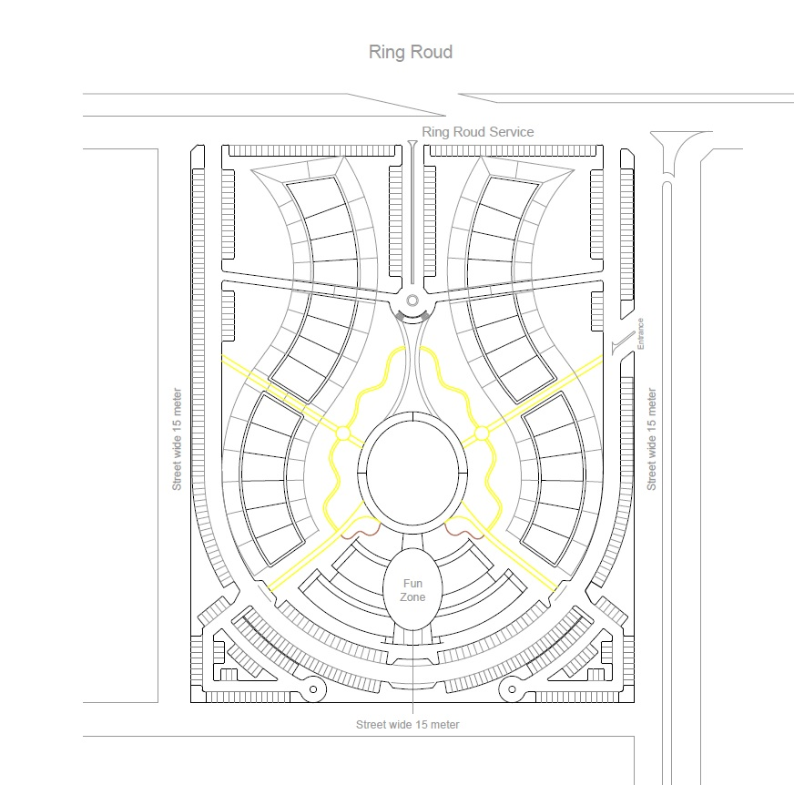
الموقع العام
2
1
4
3
6
5
7
القوس السعودي للاستشارات الهندسية

Slide 8
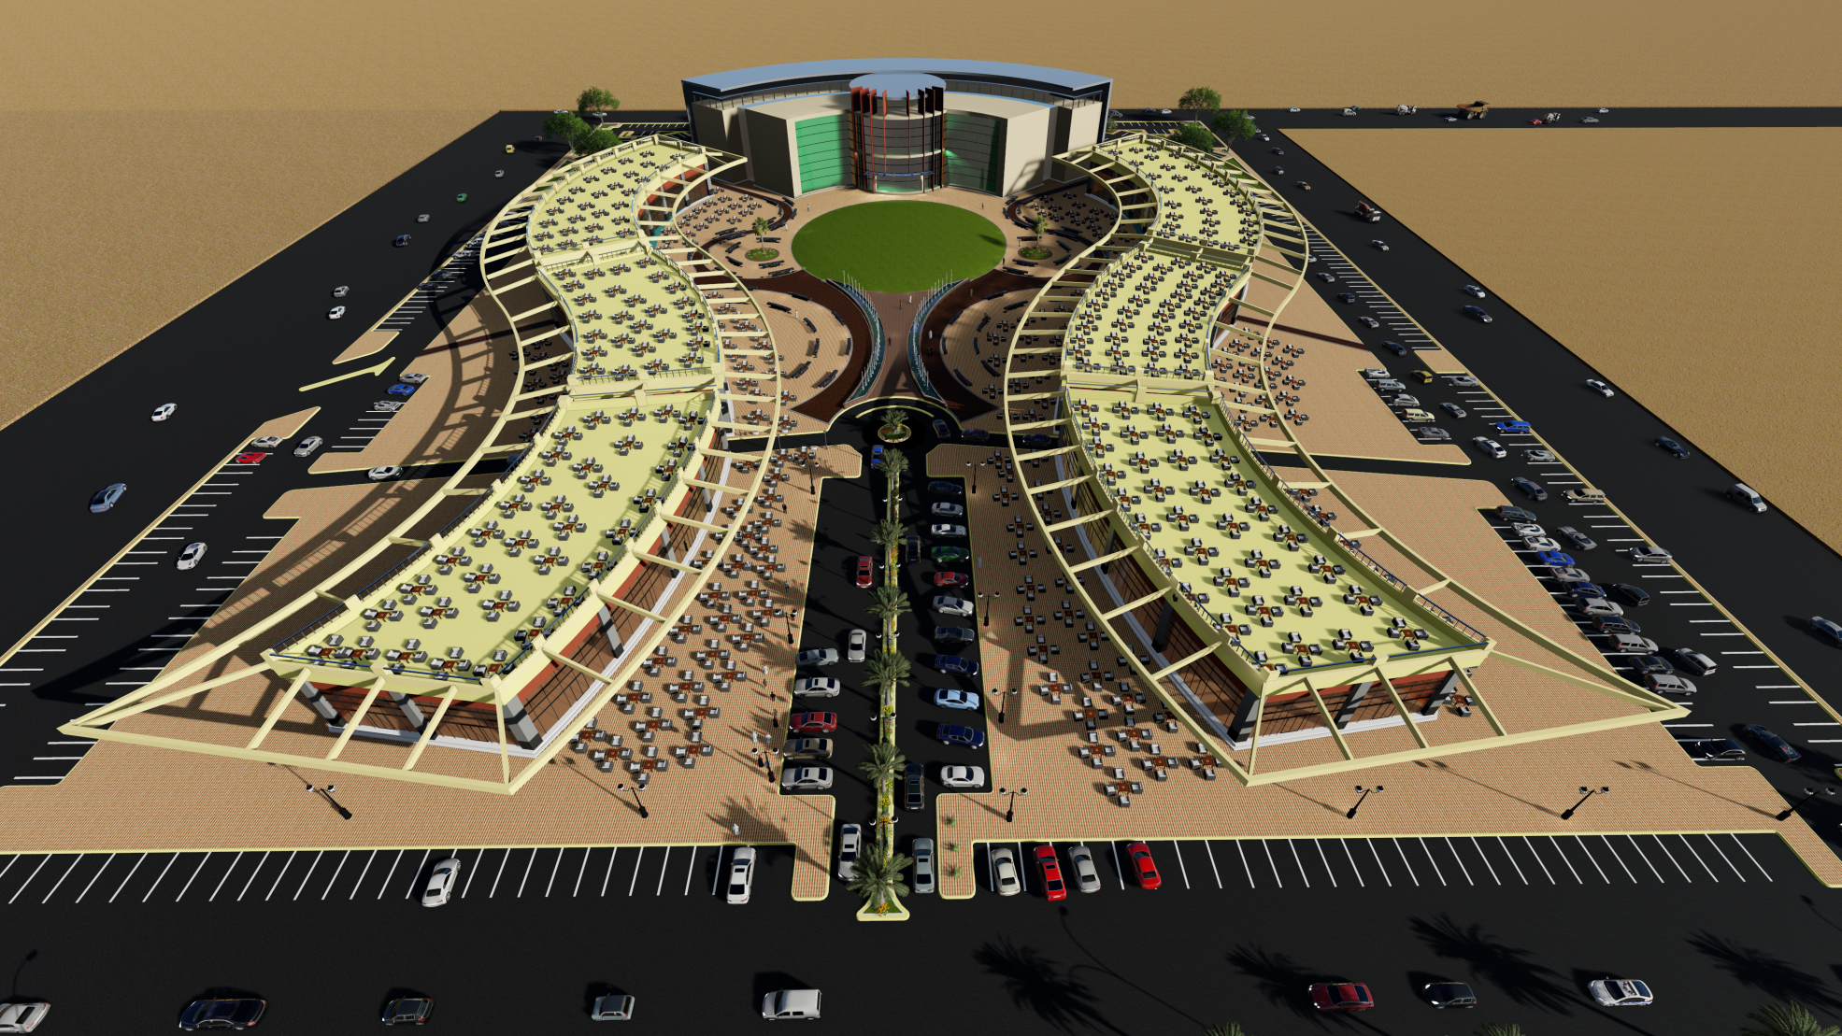
صور المشروع
القوس السعودي للاستشارات الهندسية

Slide 9
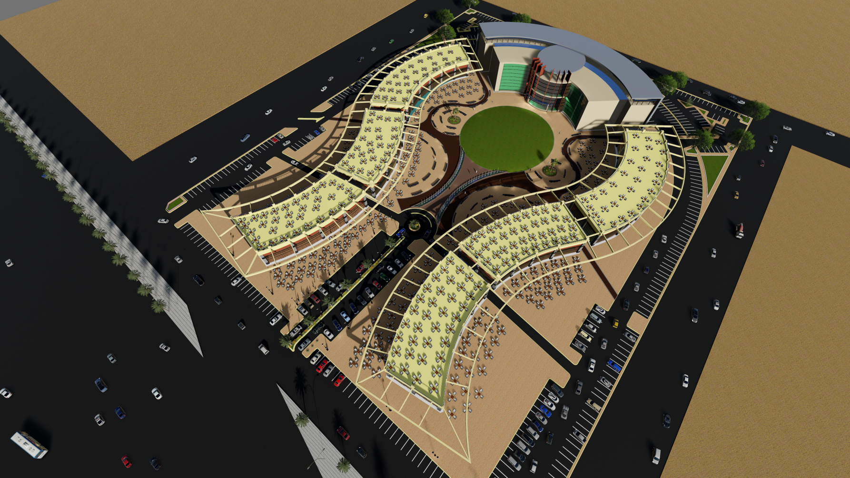
القوس السعودي للاستشارات الهندسية

Slide 10
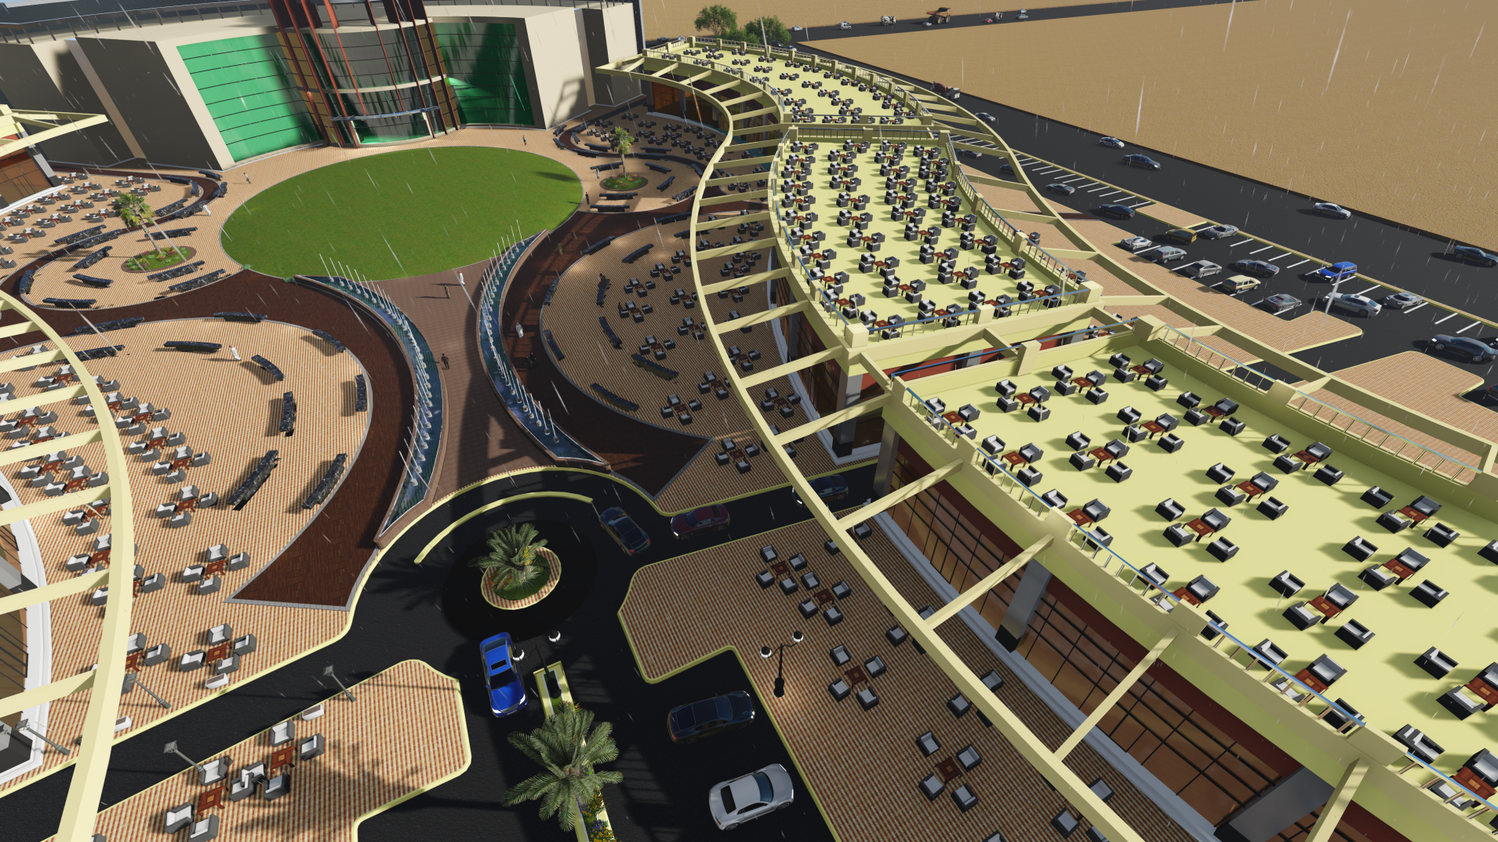
القوس السعودي للاستشارات الهندسية

Slide 11
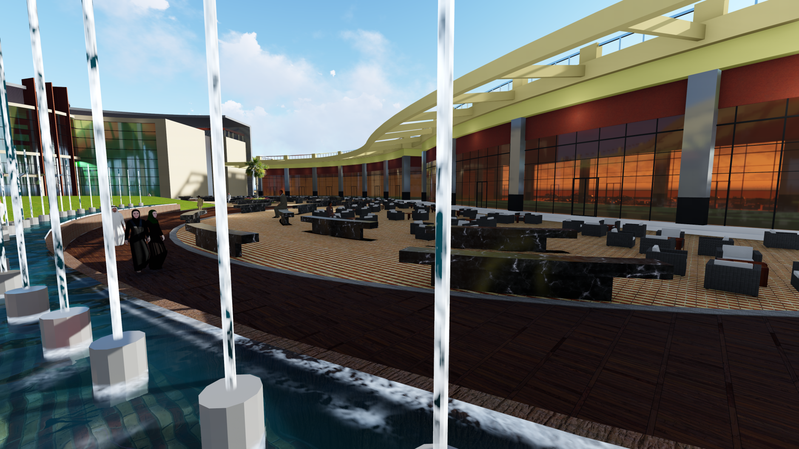
القوس السعودي للاستشارات الهندسية

Slide 12
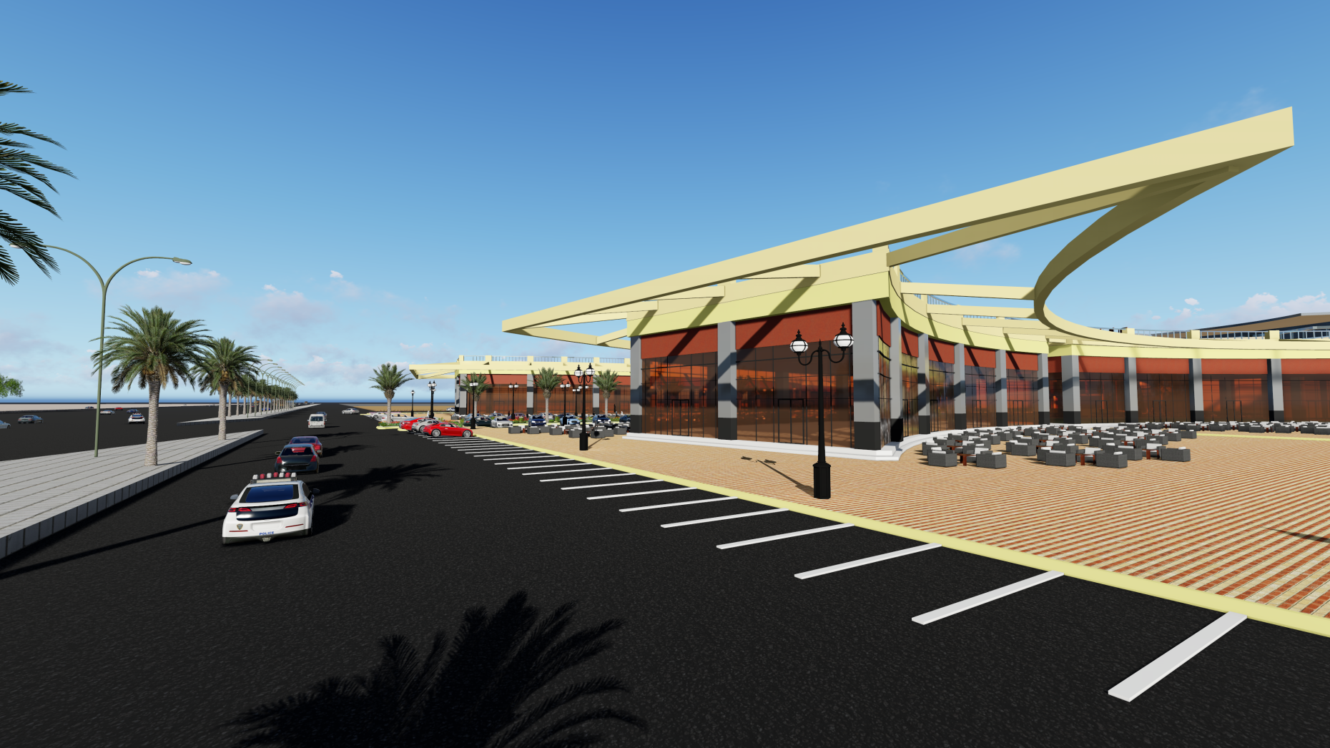
القوس السعودي للاستشارات الهندسية

Slide 13
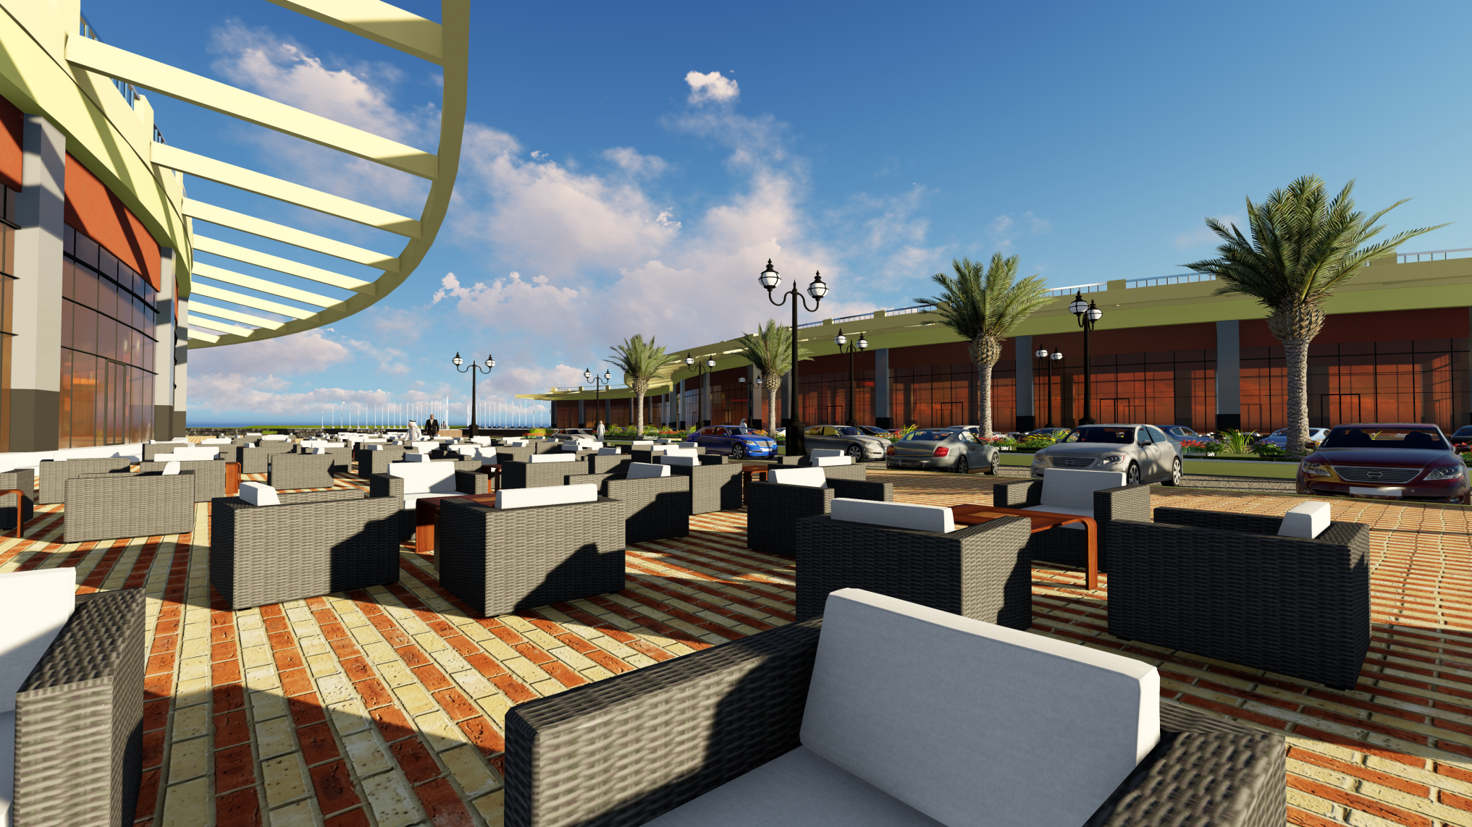
القوس السعودي للاستشارات الهندسية

Slide 14
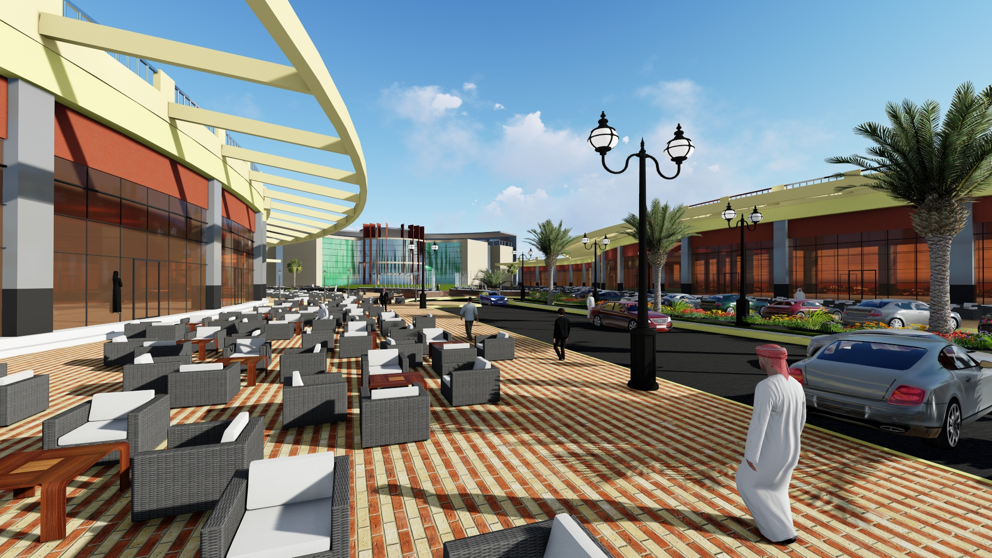
القوس السعودي للاستشارات الهندسية

Slide 15
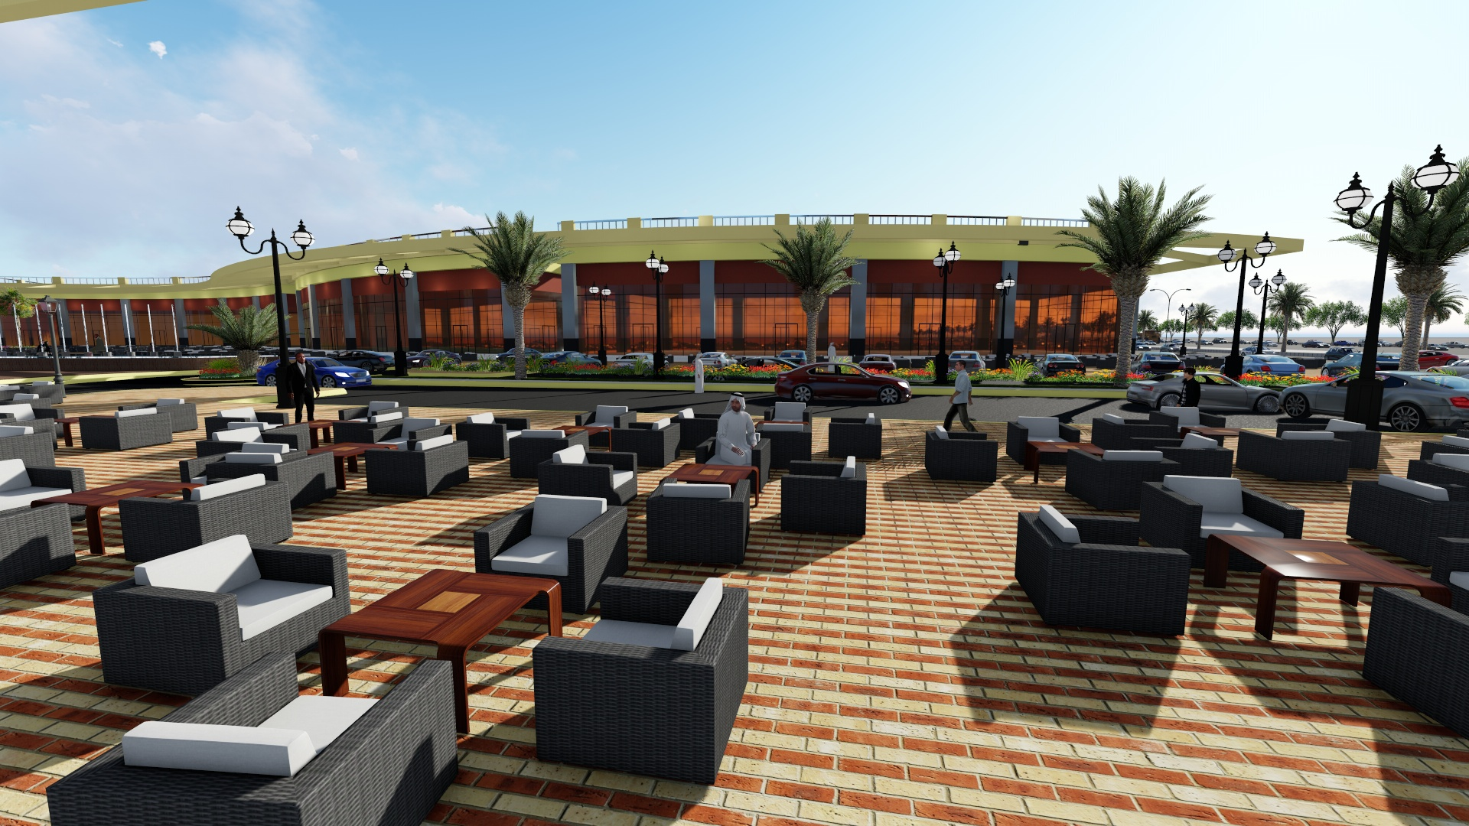
القوس السعودي للاستشارات الهندسية

Slide 16
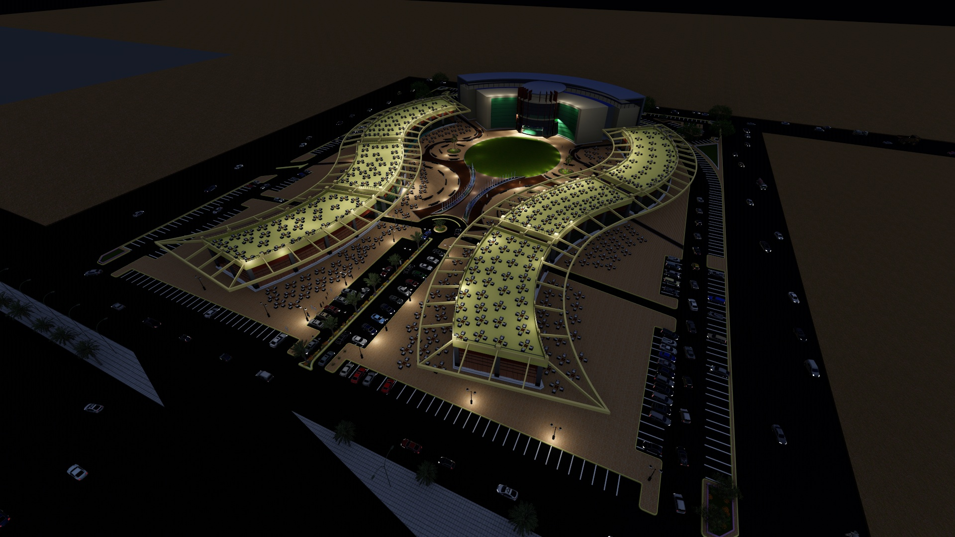
القوس السعودي للاستشارات الهندسية

Slide 17
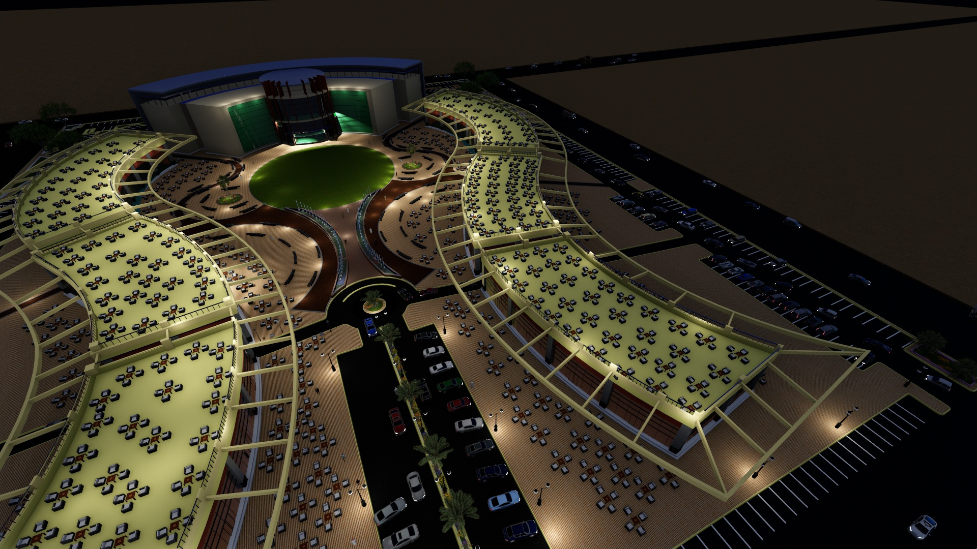
القوس السعودي للاستشارات الهندسية

Slide 18
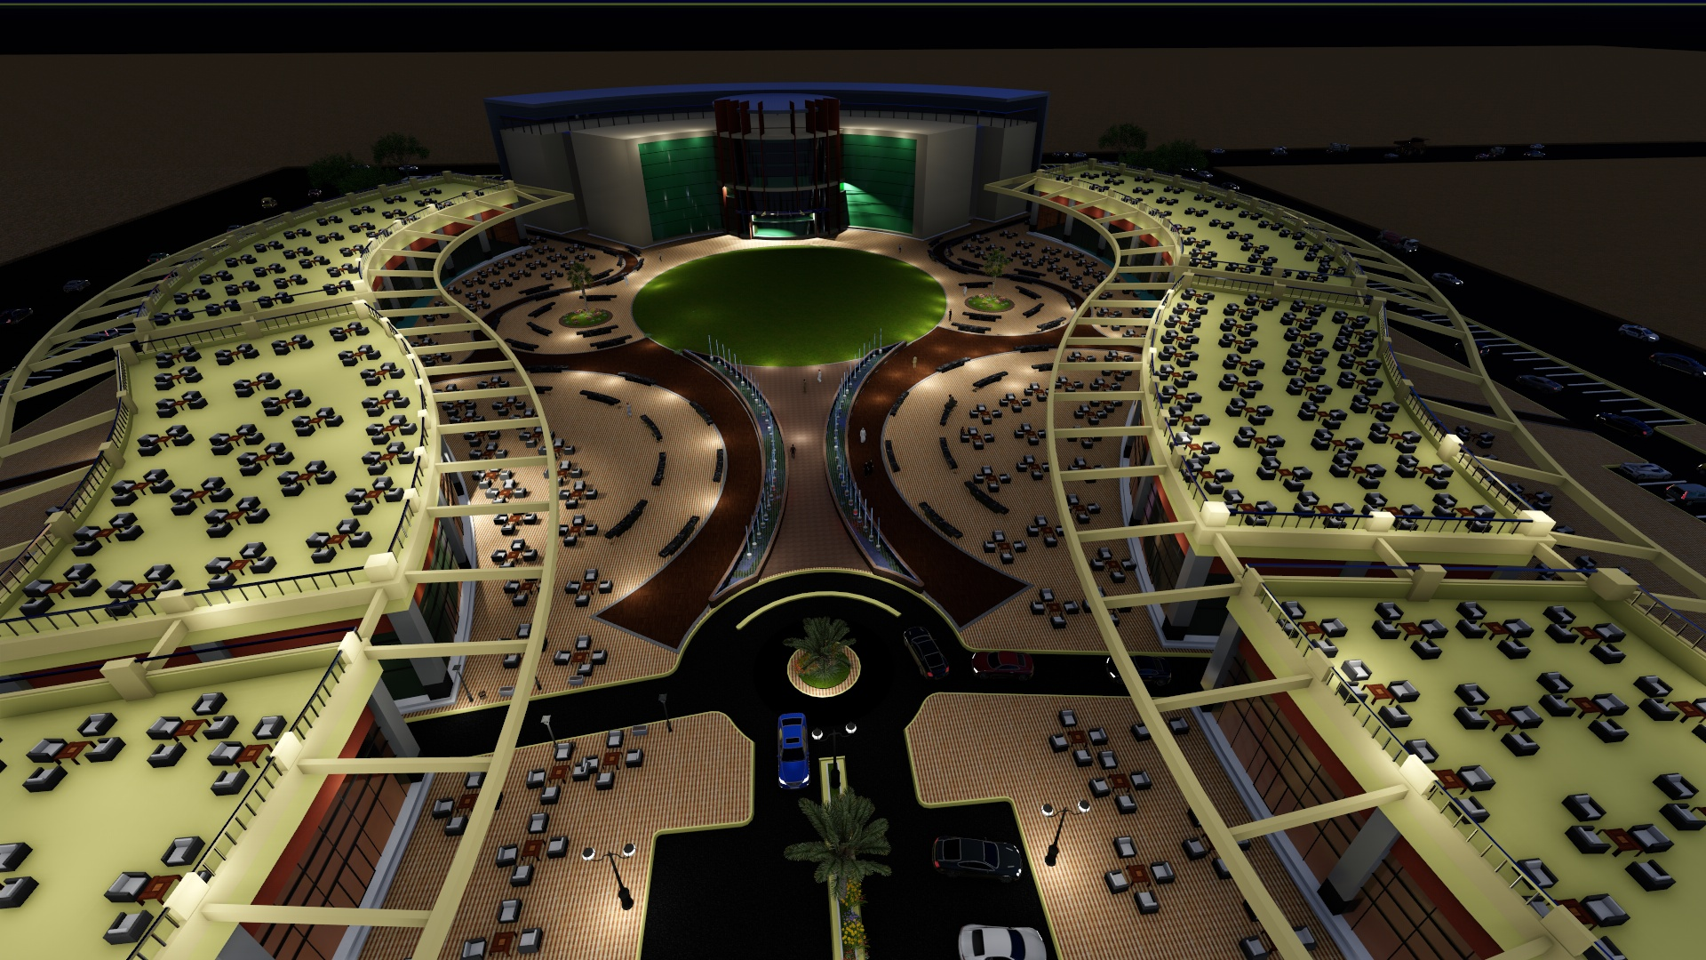
القوس السعودي للاستشارات الهندسية

Slide 19
الفديو
ابدا
القوس السعودي للاستشارات الهندسية

Slide 20
تحليل المساحات
معطيات تطوير الارض
مساحة الارض = 50 الف متر مربع
النسبة البناء لتطوير الارض = 50%
اقصى مساحة بنائية ممكن تعميرها = 62500 م2
--------------------------------------------------------------------------------------
معطيات التصميم
المساحة المشغولة من الارض ( الدور الارضي) حسب التصميم = 10000 م2
مساحة البناء للدور الاول = 11800 م2
مساحة البناء للدور الثاني = 2700 م2
اجمالي المساحات البنائية = 24500 م2
القوس السعودي للاستشارات الهندسية

Slide 21
التاكاليف التقريبة للمشروع
تكاليف الانشاء = 50 مليون ريال
تكاليف تطوير الارض و البنية التحتية للمشروع = 6 مليون ريال
الاجمالي التقريبي = 56 مليون ريال
القوس السعودي للاستشارات الهندسية

Slide 22
وشكرا لكم
القوس السعودي للاستشارات الهندسية

